Slide 1
Prevención del Delito
Notes:
Mensaje de bienvenida al Curso.
A continuación se presentan las notas introductoras, que no necesariamente deben leerse en clase.
La «prevención del delito» es un concepto amplio que abarca una extensa diversidad de iniciativas, programas y actividades. La pluralidad de sus enfoques le permiten abordar una amplia cantidad de conductas delictivas, a través del análisis y abordaje de factores heterogéneos que contribuyen al delito y la delincuencia. En consecuencia, a menudo son múltiples los actores que se involucran en los esfuerzos preventivos, entre ellos se incluyen entidades y organismos nacionales y regionales, así como agencias internacionales como la Oficina de las Naciones Unidas contra la Droga y el Delito (UNODC). En particular, el sector gubernamental y no gubernamental, la sociedad civil, la academia, el sector privado, el voluntariado, activistas y las personas en lo individual desempeñan un papel clave en las actividades preventivas de diversa naturaleza.
Es decir, la prevención del delito engloba diversidad de conductas delictivas, distintos enfoques, diferentes factores y una multiplicidad de actores y, cuando se articulan pertinentemente, es posible lograr resultados positivos. Prevenir que ocurran delictivos en el futuro reduce el coste humano asociado a las víctimas de la delincuencia y otros costos sociales, económicos y políticos. Pueden salvarse vidas, evitarse daños físicos y psicológicos a los individuos y minimizarse las pérdidas de recursos financieros. Por estos motivos, la prevención ha cobrado un papel relevante en las políticas públicas de los países del mundo, pero también de las organizaciones de la sociedad civil y en las prácticas locales y comunitarias orientadas a construir entornos de convivencia pacíficos y seguros.
No obstante, la evidencia demuestra que la prevención no está exenta de desafíos. En su nombre, los gobiernos –e incluso entidades privadas- pueden intentar controlar y vigilar a la ciudadanía para mermar el ejercicio de derechos fundamentales. Por otro lado, puede convertirse en una mercancía y venderse a quien pueda pagarla, dejando a los individuos con menores recursos en una posición de mayor inseguridad o vulnerabilidad, o estigmatizar a personas y comunidades y culpar (erróneamente) a las víctimas por contribuir a su propia victimización. Por ello es importante que todos los esfuerzos de prevención del delito consideren e incluyan un análisis de las potenciales consecuencias positivas, pero también de las negativas o no deseadas que se pudieran generar.
Adicionalmente, es necesario reconocer que existen significativas diferencias políticas, legales, económicas, sociales y culturales en los distintos contextos regionales, nacionales y locales que influyen en el análisis y las prácticas preventivas, en gran medida porque el término «prevención del delito» se utiliza de distintas formas en diferentes regiones del mundo. Esto es importante porque el bagaje de conocimientos acumulados a menudo procede de un reducido número de países -y regiones-, lo cual es sumamente problemático, ya que ciertos enfoques preventivos podrían funcionar de forma satisfactoria en un contexto, pero tener repercusiones negativas en otro. Por lo tanto, es importante que las y los docentes contextualicen los materiales puestos a disposición en este Módulo y, en lo pertinente, los modifiquen para asegurarse de que son relevantes en su ámbito local. Con el propósito de asistir a los docentes en la adaptación de los materiales en función de los desafíos y las oportunidades para detonar iniciativas preventivas en sus propios contextos, se ofrece una lista de las entidades regionales de prevención del delito, que operan en todo el mundo. Es importante determinar si será lenguaje inclusivo o basado en las reglas gramaticales. Para efectos de una lectura más fluida, he optado por lo segundo.

Slide 2
Resultados del curso
Comprender la definición de la prevención del delito empleada por las Naciones Unidas.
Distinguir entre los distintos conceptos clave empleados en el contexto de la prevención.
Describir los diferentes modelos y tipologías de la prevención.
Examinar distintos enfoques de gestión y gobernanza de la prevención.
Identificar los mecanismos de sistematización e intercambio de conocimiento, programas y prácticas de prevención del delito basados en evidencia.
Notes:
Discuta los resultados de aprendizaje del curso y mencione que serán los que guíen la presentación.

Slide 3
Ejercicio: ¿Qué es la prevención del delito?
Una enfermera especializada en acciones de salud tempranas realiza una visita a todos los padres primerizos para comprobar cómo gestionan las demandas de la nueva situación. ¿Es esta una medida de prevención del delito?
Un arquitecto paisajista realiza varias recomendaciones en relación con el desarrollo de un nuevo barrio residencial. Algunas de estas recomendaciones incluyen plantar vegetación baja frente de todas las casas, así como la instalación de un arriate a lo largo de las vallas. ¿Es esta una medida de prevención del delito?
Los diagramas más abajo muestran un dispositivo antirrobo que puede instalarse debajo de las mesas de los bares. ¿Es esta una medida de prevención del delito?
Source: http://www.designagainstcrime.com/projects/grippa-clips/
Microchips legibles por máquina se implantarán bajo la piel de miles de delincuentes como parte de un plan de identificación electrónica. Los chips minúsculos se insertarán quirúrgicamente bajo la piel de los agresores para ayudar a cumplir los arrestos domiciliarios. Las etiquetas de identificación por radiofrecuencia (RFID), con la medida de dos granos de arroz, son capaces de contener información personal escaneable sobre los individuos, incluyendo su identidad, dirección e historial delictivo. ¿Es esta una medida de prevención del delito?
En algunos lugares de trabajo se realizan pruebas de detección de drogas de forma obligatoria, sobre todo en aquellos casos en que se requiere la realización de complicadas tareas físicas. ¿Es esta una medida de prevención del delito?
El trabajo del personal de seguridad responsable de gestionar dinero en efectivo en tránsito (es decir, traslado de valores o recolección y distribución de grandes cantidades de dinero en efectivo a comercios) se rige por las directrices de seguridad laboral. Estas directrices tienen por objetivo proteger al personal de seguridad que participa en estas actividades.
¿Es esta una medida de prevención del delito?
Notes:
Líneas debajo se presentan una serie de escenarios para que se les dé lectura en clase. Después de cada escenario el docente puede preguntar a las y los estudiantes si los considerarían una forma de prevención del delito; además de resultar útil para discutir qué y qué no puede considerarse dentro de la prevención. Este ejercicio también introduce la importancia de analizar las dimensiones éticas de la prevención del delito: ¿a qué precio podemos gestionar la prevención del delito? Está diseñado para provocar debate en clase.
Posibles aspectos para la discusión:
En cierto sentido, todos los ejemplos podrían considerarse formas de prevención del delito y demuestran la amplitud de acciones que podrían englobarse en el concepto, así como algunas de sus implicaciones éticas y morales. Se sugieren los siguientes temas de análisis y discusión:
La tecnología contribuye cada vez más a la prevención. Por ejemplo, se han aplicado dichas medidas para dificultar el robo de vehículos a motor, con bastante éxito. Sin embargo, la aplicación de métodos tecnológicos no está exenta de problemas. Insertar microchips en delincuentes conocidos sería técnicamente posible, pero plantea numerosas cuestiones éticas y de derechos humanos que requieren un análisis particular. Esto es, toda medida clasificada como preventiva debe considerar posibles implicaciones negativas en diversas esferas como por ejemplo la ética, la seguridad y los derechos humanos, bajo el criterio de “no hacer daño” durante o después de la ejecución de cualquier intervención.
Siempre se cuestiona cómo medir el impacto de diversas técnicas empleadas en la prevención. Por ejemplo, un programa de intervención temprana que incluya visitas a las casas de padres primerizos podría ayudar a las familias, pero puede ser difícil demostrar cuáles han sido sus beneficios directamente asociados a la prevención del delito.

Slide 4
Definición
La prevención del delito comprende:
"las estrategias y medidas encaminadas a reducir el riesgo de que se produzcan delitos y sus posibles efectos perjudiciales para las personas y la sociedad, incluido el temor a la delincuencia, y a intervenir para influir en sus múltiples causas”-
https://www.unodc.org/pdf/criminal_justice/Compendium_UN_Standards_and_Norms_CP_and_CJ_Spanish.pdf
Notes:
Invite a las y los estudiantes a reflexionar sobre la definición. Solicite que discutan cuáles podrían ser algunos tipos / problemas de delitos comunes que se podrían prevenir. Analicen cuáles podrían ser las múltiples causas del delito, así como los actores y las agencias podrían estar involucrados en la prevención.
Posibles respuestas / puntos de discusión:
Tipos / problemas de delitos comunes: cada jurisdicción definirá lo que se clasifica como delito. La mayoría de los estatutos o leyes de derecho penal abarcarán miles de delitos que van desde uno menor (como no pagar para viajar en transporte público o consumir alcohol en un lugar público) hasta otros complejos o graves (como asesinato, agresión sexual, tráfico de drogas). Esto significa que a menudo es necesario tomar decisiones sobre qué delitos podríamos tratar de prevenir, lo que puede dar lugar a que el enfoque y los recursos se dirijan de manera injusta o inapropiada a determinados tipos de delitos.
Las causas del delito pueden variar según el delito, el autor y el contexto. Algunos delitos pueden estar motivados por la necesidad, como el robo de alimentos; otroslo pueden estar por la codicia, como el fraude para adquirir mayor riqueza y activos. No es posible en este módulo explorar todas las causas del delito. Este ejercicio está diseñado simplemente para provocar la discusión de las diversas causas del delito, a menudo interconectadas.

Slide 5
Terminología
Violencia
Prevención del Delito
Seguridad Ciudadana
Control del Delito
Reducción del Delito
Notes:
Invite a las/los estudiantes a definir estos términos. Se puede hacer en grupos pequeños o plenario.
Tenga en cuenta que es posible que sea necesario modificar los términos para reflejar las preferencias regionales y / o locales en la terminología.

Slide 6
Terminología
Término | Definición
Seguridad Ciudadana | “La seguridad ciudadana es el proceso de establecer, fortalecer y proteger el orden civil democrático, eliminando las amenazas de violencia en la población y permitiendo una coexistencia segura y pacífica. Se le considera un bien público e implica la salvaguarda eficaz de los derechos humanos inherentes a la persona, especialmente el derecho a la vida, la integridad personal, la inviolabilidad del domicilio y la libertad de movimiento. La seguridad ciudadana no trata simplemente de la reducción de los delitos sino de una estrategia exhaustiva y multifacética para mejorar la calidad de vida de la población, de una acción comunitaria para prevenir la criminalidad, del acceso a un sistema de justicia eficaz, y de una educación que esté basada en los valores, el respeto por la ley y la tolerancia” (PNUD, 2014).
Prevención del Delito | La prevención del delito incluye cualquier actividad realizada por un individuo o grupo, público o privado, que intenta eliminar la delincuencia antes de que ésta ocurra o antes de que se presente cualquier actividad adicional. Basándose en el modelo de salud pública, algunos teóricos han distinguido entre prevención primaria del delito (universal), prevención secundaria (en riesgo) y prevención terciaria (delincuentes dentro del sistema de seguridad y justicia penal y sus víctimas).
Reducción del Delito | «La reducción de la delincuencia tiene que ver con la reducción del número de actos delictivos y sus consecuencias. Se aplica dentro del margen de los aportes de los recursos disponibles (p. ej., recursos financieros) y debe analizarse como una acción que genera beneficios netos, miedo a la delincuencia y el impacto de otros programas que puedan haber contribuido a cualquier actividad específica de reducción de delitos. La reducción de la delincuencia fomenta un espíritu de optimismo de que las acciones para solucionar un problema reducirán los delitos o la gravedad de los actos delictivos... Tiene por objetivo intervenir directamente en los actos y sus causas» (Chainey y Ratcliffe, 2005, p. 19).
Control del Delito | «El control del delito considera que éste ya ha sucedido y es necesario algún tipo de control de las actividades delictivas para asegurar que no se vuelvan incontrolables. Apunta a la necesidad de conservación de un problema, donde la delincuencia se mantiene en un nivel tolerable, y no a una situación en la que sea prevenible» (Chainey y Ratcliffe, 2005, p. 18-19).
Source: Chainey, S. and Ratcliffe, J. (2005) GIS and crime mapping, Wiley and Sons, Chester.
Programa de Naciones Unidas para el Desarrollo (PNUD) (2014). Sinopsis: Seguridad Ciudadana. Visible en https://www.undp.org/content/undp/es/home/librarypage/crisis-prevention-and-recovery/IssueBriefCitizenSecurity.html
Notes:
Proponga a las y los estudiantes analizar las definiciones provistas y si existe algún marco juídico en su país que delimite dichos conceptos. Si son adecuados en sus entornos, así como qué otras nociones se relacionan con la prevención del delito, sus alcances y limitaciones.

Slide 7
Violencia
El uso deliberado de la fuerza física o el poder, ya sea en grado de amenaza o efectivo, contra uno mismo, otra persona o un grupo o comunidad, que cause o tenga muchas probabilidades de causar lesiones, muerte, daños psicológicos, trastornos del desarrollo o privaciones.
https://www.who.int/violence_injury_prevention/violence/world_report/en/abstract_es.pdf
Notes:
Introduzca el análisis de los distintos modelos que han influido a la prevención del delito, incluido el de salud pública y la epidemiología. Indique la utilidad o los desafíos de incorporar definiciones como la de “violencia” a la prevención del delito.

Slide 8
Clasificaciones, tipologías y modelos
Clasificaciones | Aportaciones | Tipología
Modelo de Salud Pública y los Niveles de prevención | Niveles de prevención Modelo Ecológico Factores de riesgo/factores de prevención | Prevención Primaria Prevención Secundaria Prevención terciaria
Los Estándares Internacionales | Tipos de prevención | Prevención social Prevención comunitaria Prevención situacional Reinserción
La aproximación teórica de Tonry y Farrington | Explicaciones sobre la prevención | Prevención basada en el desarrollo temprano Prevención comunitaria Prevención situacional Aplicación de la ley / Justicia penal

Slide 9
Nivel/Tipo | Prevención social | Prevención comunitaria | Prevención situacional | Aplicación de la Ley/Justicia Penal
 | Sub-tipo: prevención basada en el desarrollo temprano |  | Subtipo: CPTED | Subtipo: reinserción social
Primaria | Programas de crianza y primera infancia; de estilos de vida saludables o mediante la cultura y el deporte; de esparcimiento. | Creación y consolidación de asociaciones locales para coordinar y liderar las iniciativas municipales de prevención del delito (mesas de seguridad y consejos locales, municipales o consultivos); mejoras en el transporte público. | Marcar productos para que puedan ser identificados; uso de circuitos cerrados de televisión; creación de vías peatonales, jardines y asientos en áreas públicas para fomentar un mayor uso público con más vigilancia de ese mismo espacio. | Policía comunitaria. Disuasión o prevención general positiva y negativa.
Secundaria | Programas de niñas, niños y jóvenes en situación de calle o áreas desfavorecidas. | Programas de mediación comunitaria de conflictos. Programas as reconstrucción social, cambio social, eficacia colectiva y modificación de los sistemas sociales existentes. Programas sobre masculinidades positivas, de deserción escolar o de empleo para jóvenes que no estudian o trabajan. | Recuperación de espacios públicos en comunidades de alto riesgo. Reducción de oportunidades focalizadas. Programas de mejoramiento urbano. | Policía comunitaria. Focalización por puntos de conflicto (Hot Spots). Trabajo con grupos de alto riesgo. Policía orientada a la solución de problemas.
Terciaria | Programas de capacitación para el empleo y de educación para víctimas o agresores; de reparación del daño. Programas integrales y sociales de atención a víctimas. Terapia cognitiva. Disuasión focalizada. | Terapia cognitiva. Programas de aptitudes de solución de conflictos, con enfoques de justicia restaurativa como la mediación entre familias de víctimas y delincuentes; de apoyo en trabajo y vivienda para ex reclusos; de tratamiento para adicciones. Disuasión focalizada. | Incapacitación. Programas de disuasión focalizada. | Disuasión focalizada. Valoración de peligrosidad y riesgo. Atención a víctimas. Programas de reinserción social o comunitaria o de justicia restaurativa víctima-victimario. Terapia cognitiva.

Slide 10
Niveles de Prevención
La prevención del delito primaria identifica las condiciones del entorno físico y social que brindan oportunidades para la realización de actos delictivos o que los precipitan. Aquí, el objetivo de la intervención es alterar estas condiciones a fin de que no se produzcan delitos. La prevención del delito secundaria consiste en la identificación temprana de los posibles delincuentes e intenta intervenir en sus vidas de forma que no cometan una infracción penal. La prevención del delito terciaria se encarga de quienes efectivamente han delinquido e incluye intervenciones en sus vidas de forma que no cometan más delitos
Brantingham, Paul and Faust, Frederic L (1976). A conceptual model of crime prevention, Crime and Delinquency, vol. 22, No. 3, 284–96.
.
Notes:
Motive a las/ los estudiantes a identificar posibles ejemplos de prevención primaria, secundiaria y terciaria.
Algunos aspectos para puntualizar son los siguientes:
«La prevención del delito primaria identifica las condiciones del entorno físico y social que brindan oportunidades para la realización de actos delictivos o los precipitan. Aquí, el objetivo de la intervención es alterar estas condiciones a fin de que no se produzcan delitos». Esto abarca una infinidad de enfoques de prevención del delito que funcionan de manera realmente preventiva; es decir, que actúan antes de que se cometa un delito. Excluir la delincuencia mediante la creación de un producto inherentemente seguro o proporcionar habilidades parentales o programas extraescolares en áreas y comunidades desfavorecidas puede prevenir el delito. ¿Conoce algunos ejemplos?
«La prevención del delito secundaria se implica en la identificación temprana de infractores potenciales e intenta intervenir en sus vidas de forma que no cometan delito alguno». Esta forma de prevención se dirige a menudo a los jóvenes «en situación de riesgo», definidos como aquéllos que muestran signos de potencial involucramiento en actividades delictivas. Podrían considerarse en riesgo de delinquir los jóvenes en situación de ausencia o abandono escolar; que entablan amistad con delincuentes conocidos, y quienes consumen alcohol y otras drogas, entre otros signos. Ofrecer programas de ayuda a estos jóvenes podría considerarse prevención secundaria. La iniciativa de prevención de la delincuencia juvenil de la UNODC, denominada Line Up Live Up, ejemplifica cómo maximizar los factores de protección, fomentar la resiliencia y reforzar las comunidades en intervenciones de este tipo.
«La prevención del delito terciaria se encarga de las personas que efectivamente han delinquido e incluye intervenciones en sus vidas de forma que no cometan más delitos». En su noción tradicional, esta forma de prevención se vincula por lo general a los organismos de justicia penal, sobre todo los tribunales, las prisiones y las instituciones penitenciarias, que incluye los programas de readaptación, resocialización, rehabilitación y reintegración social. No obstante, la «prevención terciaria» del delito y la violencia ha evolucionado con la finalidad de adecuarse a la realidad y práctica mundiales y los resultados capaces de obtener.
¿Cuáles son las fortalezas y debilidades de esta definición? ¿Qué elementos conservaría y cuáles cambiaría?

Slide 11
Tipología de Prevención
“La tipología propuesta por Tonry y Farrington se usa con frecuencia e incluye cuatro estrategias principales de prevención del delito: “Aplicación de la ley, prevención con enfoque de desarrollo, prevención basado en la comunidad y prevención situacional” (Tonry, M. and Farrington, D. (1995) ‘Preface’, in Tonry, M. and Farrington, D. (eds) Building a Safer Society: Strategies Approaches to Crime Prevention, Crime and Justice: A Review of Research, Volume 19, The University of Chicago Press, Chicago and London: 1-2).
Notes:
Presente la tipología como uno de los ejemplos relevantes, en la literatura internacional.

Slide 12
Teorías subyacentes a las tipologías o clasificaciones
Prevención social | Prevención comunitaria | Prevención situacional | Aplicación de la Ley / Justicia penal
Salud Pública Modelo ecológico del desarrollo humano y factores de riesgo Neurociencias Investigación conductual Encuestas longitudinales | Escuela de Chicago: Teoría de la desorganización social Control social Eficacia colectiva Capital y cohesión social | Teoría de la Elección Racional Teoría de las Actividades Rutinarias Teoría del Patrón Delictivo CPTED | Prácticas policiales: Policía de proximidad o comunitaria Orientada a la resolución de problemas Disuasión focalizada y acción selectiva
Notes:
La/el docente podrá desarrolla, en un nivel de profundidad más amplio, algunas de las teorías criminológicas, sociológicas, antropológicas o psicológicas relevantes para la prevención del delito.

Slide 13
Prevención del Delito basada en el Desarrollo
“La prevención basada en el desarrollo implica el uso de la investigación científica para guiar la aportación de recursos a individuos, familias, escuelas o comunidades, con el fin de paliar las condiciones que dan lugar a comportamientos antisociales y a la delincuencia antes de que surjan estos problemas, o antes de que se arraiguen... Actuar de forma temprana contra la delincuencia, de preferencia antes de que el daño sea tan grande que ya no pueda repararse, es un planteamiento de prevención del delito que a la gente le parece lógico. El doble desafío consiste, claro está, en identificar exactamente qué aspectos en los individuos, familias, escuelas y comunidades aumentan las probabilidades de que se cometan delitos y, a continuación, hacer algo útil lo más pronto posible respecto a las condiciones identificadas”. (Homel, R. and Thomsen, L. (2017) Chapter 4: ‘Developmental Crime Prevention’, in Tilley, N. and Sidebottom, A. (eds.) Handbook of Crime Prevention and Community Safety, Willan Publishing, Devon: 57).
Notes:
Lea en texto como introducción a la prevención del Delito basada en el Desarrollo.

Slide 14
Factores de Riesgo
El riesgo es acumulativo y los factores de riesgo están relacionados entre sí (no es fácil aislar el vínculo causal)
Los factores de riesgo más significativos y asociados con el delito, de acuerdo a la OMS, son:
Niveles de influencia sobre el comportamiento | Alcance | Factores de riesgo
Individual | Características del individuo que aumentan la probabilidad de ser víctima o perpetrador de actos de violencia | Factores biológicos y de historia personal: La impulsividad Problemas de salud mental El bajo nivel educativo El abuso de sustancias psicotrópicas Los antecedentes de comportamiento agresivo o de haber sufrido maltrato
Relacional | Indaga el modo en que las relaciones sociales cercanas —por ejemplo, con los amigos, con la pareja y con los miembros de la familia— aumentan el riesgo de convertirse en víctima o perpetradores de actos violentos | Factores relacionados con la familia, amigos, parejas sentimentales y pares: Deficientes prácticas de crianza y débiles habilidades parentales Problemas matrimoniales Violencia familiar Bajo nivel socio-económico del hogar Amigos involucrados en la violencia
Comunitario | Examina los contextos de la comunidad en los que se inscriben las relaciones sociales, como la escuela, el lugar de trabajo y el vecindario, y busca identificar las características de estos ámbitos que se asocian con ser víctimas o perpetradores de actos violentos | Factores relacionados con lugares como las escuelas, vecindarios o barrios y lugares de trabajo: Situación de pobreza Falta de oportunidades Alto desempleo Alta densidad de población Alta movilidad La existencia de un comercio local de drogas o armas Factores situacionales
Social | Examina los factores sociales más generales que determinan las tasas de violencia. | Factores relacionados con políticas sociales, económicas y culturales: Cambios sociales rápidos y desordenados Alta desigualdad social, económica y de género Altos niveles de pobreza Normas sociales y culturales que refuerzan la violencia Redes débiles de seguridad económica Estado de derecho frágil
https://www.who.int/violenceprevention/approach/ecology/en/
Notes:
Introducir factores de riesgo como una de las característica clave de la prevención del delito basada en el desarrollo.
Solicite a las/los alumnos que analicen qué desafíos pueden existir para aislar efectivamente los factores de riesgo clave para determinar el comportamiento delictivo posterior.
Algunos posibles aspectos para la discusión:
Tanto la Organización Mundial de la Salud como otros teóricos en este ámbito enfatizan que riesgo no equivale a destino. Esto significa que la presencia de factores de riesgo no es sinónimo de que alguien cometa necesariamente un delito o se convierta en un delincuente reincidente. Es importante que los docentes enfaticen este aspecto para garantizar que los respectivos contextos de riesgo no se interpretan como estigmatizaciones de individuos o de comunidades.
De manera similar, es importante enfatizar que los factores de riesgo no son necesariamente universales. Lo que podría considerarse un factor de riesgo para delinquir en un país o región podría no serlo en otro. Por ejemplo, Farrington y Welsh (y otros) han identificado las familias numerosas como un factor de riesgo para delinquir. Sin embargo, esto podría considerarse como un factor de protección en algunos contextos culturales o regionales.
Muchas personas, en cualquier área, podrían acumular varios de los factores de riesgo mencionados, pero es poco probable que comentan delitos o sean delincuentes. Por consiguiente, predecir quién será un agresor o cometerá un delito es muy difícil. Identificar a alguien como un futuro delincuente reincidente podría tener consecuencias muy adversas para dicho individuo, incluido un aumento de la vigilancia policial. Por lo tanto, debe procederse con extrema precaución al intentar identificar los factores de riesgo y los individuos en situación de riesgo.

Slide 15
Un estudio de caso: “Getaway Youth Center ”
En Belice, el Gateaway Youth Center fue parte del proyecto Community Action for Public Safety (CAPS), financiado por el Banco Interamericano de Desarrollo (BID) y el Gobierno de Belice, ahora funciona como parte de la estructura de los Servicios de Apoyo Educativo (Education Support Services, ESS) del Ministerio de Educación, Juventud, Deportes y Cultura. CAPS tuvo como objetivo aumentar la capacidad del gobierno de Belice para diseñar, ejecutar y monitorear políticas integrales de prevención de violencia secundaria y terciaria.
El Gateaway Youth Center proporciona una variedad de servicios personales, académicos, sociales y emocionales accesibles destinados a construir capital social a través de sólidas alianzas y de recursos comunitarios. Su objetivo es desarrollar comunidades más fuertes y seguras al empoderar a los jóvenes y sus familias.
El Centro fue diseñado para jóvenes que no estudian o para la realización de actividades después de la escuela, e incluyó asesoramiento para adolescentes en conflicto con la ley. Actualmente ofrece un espacio seguro para que los jóvenes puedan desarrollarse positivamente; proporciona apoyo individual y a las familias, en la construcción de relaciones sanas; considera programas de reforzamiento de aspectos positivos de las experiencias vitales; y brinda capacitación correctiva y pre-profesional, alfabetización básica y aritmética y entrenamiento vocacional.
Después de operar durante varios años en el Southside (Gwen Lizaraga H.S.), ha tenido éxito de acuerdo a diversos análisis del BID. En 2018, inició un proceso de evaluación sobre su impacto en los jóvenes con algún factor de riesgo individual o comunitario, principalmente asociado a la educación y el trabajo, en niñas y niños mayores de 13 años. Los resultados sugieren un cambio positivo alto en la transición de los estudiantes a la educación secundaria, a instituciones técnicas o hacia el empleo, además de brindar espacios seguros a las y los adolescentes para el desarrollo de habilidades interpersonales alejadas de la violencia.
Sitios: http://gateway.moe.gov.bz/
Notes:
Analice y discuta sobre la importancia de este tipo de programas, sus ventajas, desventajas, factores de éxito o fracaso.

Slide 16
Estudio de Caso: “Communities that Care”
Communities That Care (Comunidades que se preocupan, o CTC por sus siglas en inglés) es un sistema de prevención basado en la comunidad. CTC tiene por objetivo promover el desarrollo saludable de niñas, niños y jóvenes mediante la planificación comunitaria a largo plazo y prevenir problemas sociales y de salud.
CTC guía a las comunidades hacia la identificación y comprensión de las necesidades locales, estableciendo prioridades e implementando intervenciones efectivas basadas en evidencia, para abordar dichas necesidades. El modelo CTC se ha implementado en muchos países de todo el mundo y en la actualidad opera en más de 500 comunidades en los Estados Unidos de América.
CTC se basa en la «Estrategia de desarrollo social», que promueve el desarrollo positivo de los jóvenes mediante la organización de factores de protección basados en evidencia y convirtiéndolos en una estrategia simple para la acción. Comprende los siguientes componentes(CTC, 2018):
Creencias saludables y normas de comportamiento claras: es más probable que la gente joven se implique con un comportamiento prosocial y responsable cuando están rodeados de profesores, padres y una comunidad que comunica creencias y normas saludables.
Vínculos: la gente joven necesita desarrollar y mantener relaciones sólidas con aquellos que mantienen creencias saludables y normas claras.
Oportunidades: se deben proveer oportunidades de desarrollo apropiadas para los jóvenes, para la participación activa y la interacción significativa con otras personas prosociales.
Destrezas: los jóvenes deben aprender destrezas que necesitarán para tener éxito en la vida.
Reconocimiento: se deben brindar refuerzo positivos y reconocimientos específicos y consistentes a los jóvenes por sus esfuerzos, mejoras y logros (CTC, 2018).
Los resultados presentados ocho años después de la implementación revelan que:
Los estudiantes de las comunidades CTC tenían menos probabilidades de consumir drogas, fumar e involucrarse en la delincuencia, que los estudiantes de las comunidades de control; y
Igualmente, tenían menos probabilidades de cometer un acto violento.
Para mayor información: https://www.communitiesthatcare.org.au/ or https://www.communitiesthatcare.net/
Notes:
Este estudio de caso proporciona un ejemplo de Prevención Comunitaria del Delito. Analicen y discutan las múltiples estrategias que contempla este enfoque. Invite a las/los estudiantes a consultar el material adicional.
Considere cuestionar a las/los estudiantes cuáles podrían ser algunos de los desafíos de implementar programas o intervenciones como este.
Mantener la voluntad política para la inversión a largo plazo: los programas de este tipo a menudo necesitan mucho tiempo para dar resultados (al igual que la prevención desarrollista del delito).
Comprobar si los programas de prevención del delito a escala local o comunitaria pueden combatir las tendencias nacionales e internacionales que tienen repercusiones sobre la delincuencia local (es decir, el suministro de determinadas drogas, armas ilegales, etc.).
Contrarrestar el supuesto de que la delincuencia es problema de todos, pero responsabilidad de nadie: «El quid de la cuestión es que en esta nueva era de que ‘la delincuencia es problema de todos’, la responsabilidad se ha vuelto tan difusa que ya no es de nadie en particular, con todos los problemas para la financiación que ello conlleva» (Crawford, 1998, p. 122).
Evitar que algunas comunidades y vecindarios consideren que se les está etiquetando y estigmatizando si se les selecciona para un programa o una intervención.
Superar numerosas dificultades a la hora de llevar a cabo evaluaciones de la calidad cuando múltiples programas funcionan de manera simultánea.
Considerar que «la ‘criminalización de la política social’ hace referencia a la situación en que las cuestiones de bienestar social se redefinen como problemas de delincuencia. Cuando en las políticas sociales los objetivos de facilitar viviendas asequibles, mejorar la salud y proveer ingresos mediante el empleo se convierten en secundarios en relación con la reducción de la delincuencia, entonces tiene lugar la criminalización de la política social» (Knepper 2007 Criminology and Social Policy, Sage, Los Angeles, page 139)

Slide 17
Definición – Prevención Situacional del Delito
“La prevención situacional del delito comprende medidas de reducción de oportunidades que
están dirigidas a formas muy específicas de delincuencia,
implican la gestión, el diseño o la manipulación del entorno inmediato de una forma lo más específica y permanente posible,
están destinadas a aumentar el esfuerzo y el riesgo de cometer actos delictivos y reducir las recompensas a los ojos de un amplio rango de delincuentes
(Clarke, R. V. (1997) Situational Crime Prevention – Successful Case Studies, Harrow and Heston, New York: 4).
Notes:
Intruducción a la prevención situacional del delito. Nota: esta aproximación es diferentes a las anteriores. El enfoque cambia hacia las oportunidades en lugar de los individuos y las comunidades.

Slide 18
Elementos de un hecho criminal – El Triángulo del Delito
Ofensor motivado
Objetivos/víctimas idóneos
Ausencia de un Guardian Capaz
Felson, M. and Cohen, L. E. (1980) ‘Human Ecology and Crime: A Routine Activity Approach’, Human Ecology, Vol. 8, No. 4: 392.
Puede mostrar el siguiente vídeo: https://www.youtube.com/watch?v=X6fK1FXYGWg
Notes:
Discuta el Triángulo del Delito- un componente clave de la prevención situacional. Examinen lo que podría ayudar a los delincuentes motivados a confluir con objetivos / víctimas adecuados en el tiempo y el espacio deausencia de guardianes capaces. Esto motiva cierto análisis de la forma en que las ciudades y los barrios se construyen y operan. También pone sobre la mesa el impacto de las rutinas de trabajo y ocio, las densidades de población, la expansión urbana, el aumento de artículos de consumo de portabilidad creciente, etc.

Slide 19
25 Técnicas de Oportunidad-Reducción
Aumentar los esfuerzos | Aumentar los riesgos | Reducir las recompensas | Reducir las provocaciones | Eliminar las excusas
Dificultar el objetivo Bloqueos de los volantes de manejo Pantallas antirrobos Embalajes a prueba de manipulaciones | 6. Ampliar la protección Tomar precauciones rutinarias Alentar la vigilancia comunitaria | 11. Ocultar los objetivos Aparcar en garajes Direcciones telefónicas con neutralidad de género vehículos de transportan valores no balizados | 16. Reducir la frustración y el estrés Filas eficientes y atención amable Ampliar los números de asientos Música relajante/luz tenue | 21. Poner reglas Contratos de alquiler Códigos contra el acoso Registros en hoteles
Acceso de control a instalaciones Porteros automáticos Acceso con tarjeta electrónica Control de equipaje | 7. Apoyar la vigilancia natural Mejora del alumbrado público Diseño basado en espacios defendibles Apoyar a los informantes/ denunciantes | 12. Quitar los objetivos Radio del coche extraíble Refugios para mujeres Tarjetas de prepago para teléfonos públicos | 17. Evitar las peleas Separar los lugares para aficionados de equipos rivales Reducir las aglomeraciones en bares Precios de taxis a través de mecanismos fijos | 22. Hacer públicas las instrucciones «No aparcar» «Propiedad privada» «Apagar las hogueras»
Filtrar las salidas Mostrar el recibo al salir Documentos de exportación Etiquetas electrónicas | 8. Reducir el anonimato Identificaciones para taxistas Pegatinas con datos de contacto del vehículo Uniformes escolares | 13. Identificación de la propiedad Marcado de la propiedad Matriculación de vehículos y marcado de piezas Marcado de ganado | 18. Reducir la alteración emocional Controles sobre la pornografía violenta Reforzar el buen comportamiento en los campos de fútbol Prohibir los insultos raciales | 23. Despertar la consciencia Paneles indicadores de la velocidad en las carreteras Pedir la firma en las declaraciones de aduana «Hurtar es robar»
Desviar a los delincuentes Cierres de calles Baños separados para mujeres Dispersar los bares | 9. Emplear gestores de espacios Televisión de circuito cerrado para autobuses de dos pisos Dos empleados para cada tienda Recompensar la vigilancia | 14. Alterar los mercados Monitorizar las tiendas de empeño Controlar los anuncios clasificados Expedir licencias para los vendedores callejeros | 19. Neutralizar la presión del grupo «Solo los idiotas beben y conducen» «Está bien decir no» Dispersar a los alborotadores en la escuela | 24. Ayudar al cumplimiento de las normas Facilitar sacar libros de la biblioteca Baños públicos Colocar botes de basura
Herramientas de control /armas Pistolas «inteligentes» Desactivar los teléfonos móviles robados Restringir la venta de pinturas de aerosol a adolescentes | 10. Reforzar la vigilancia formal Cámaras de luz roja para la detección de infracciones Alarmas antirrobo Guardias de seguridad | 15. Negar beneficios Etiquetas antihurto con marcadores de tinta Limpiar los grafitis Montículos para reducir la velocidad | 20. Desalentar la imitación Reparación rápida de los actos de vandalismo Chips de control parental en televisiones Censurar los detalles del modus operandi | 25. Controlar las drogas y el alcohol Alcoholímetros en bares Intervención de los camareros Eventos sin alcohol
Cornish, D. B. and Clarke, R. V. (2003) ‘Opportunities, precipitators and criminal decisions: A reply to Wortley’s critique of situational crime prevention’, in Smith, M. and Cornish, D. B. (eds) Theory for Situational Crime Prevention, Crime Prevention Studies, Vol. 16, Criminal Justice Press, Monsey, New York.
Notes:
Las técnicas de prevención situacional descansan sobre cinco pilares clave:
Aumentar el esfuerzo
Aumentar los riesgos
Reducir las recompensas
Reducir las provocaciones
Eliminar las excusas
La tabla ofrece una descripción de las diferentes técnicas de prevención situacional.
Solicite a las/los estudiantes que revisen las 25 ténicas de oportunidad-reducción e identifiquen aquellas que se utilizan en sus comunidades.

Slide 20
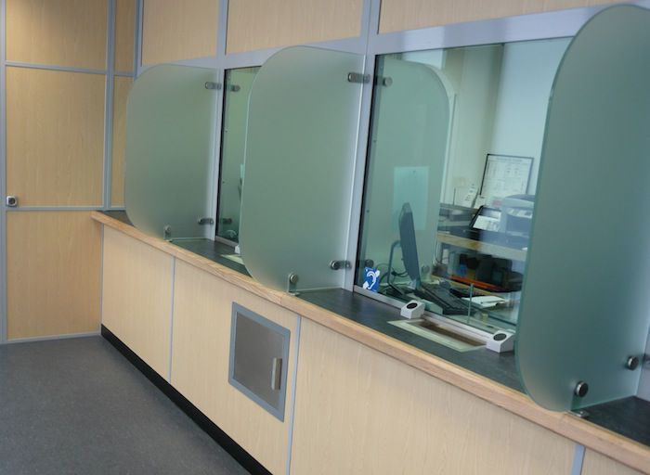
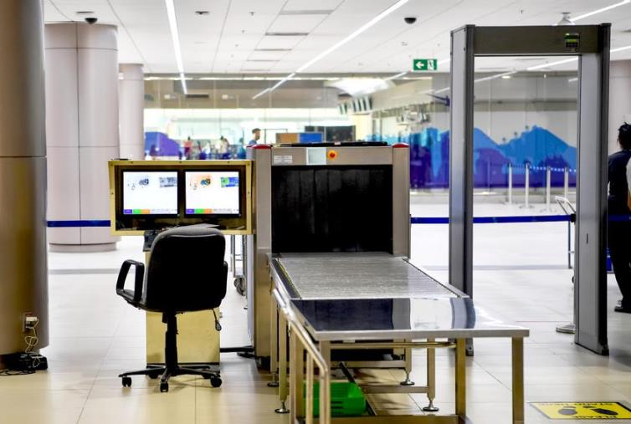
Ejemplos de Prevención Situacional
Aparatos electrónicos de vigilancia
Dispositivos de bloqueo e inmovilizadores
Source: https://www.watcherprotect.com/electronic-article-surveillance-eas/
Pantallas en los mostradores de los bancos
Seguridad Aeroportuaria
Source: https://www.confused.com/car-insurance/guides/car-engine-immobilisers-alarms-trackers
Source: http://www.architecturalarmour.com/security-sectors/bank-counters-security-desks
Source: https://www.thedailymeal.com/travel/things-you-didn-t-know-you-could-bring-through-airport-security-slideshow
Notes:
Utilice imágenes como apoyo para motivar respuestas sobre las ténicas de prevención situacional utilizadas en la comunidad.

Slide 21
Prevención del Delito a Través del Diseño Ambiental (CPTED)
La Prevención del Delito a Través del Diseño Ambiental (CPTED por sus siglas en inglés) debe su denominación al trabajo de Ray Keffery que en 1971 publicó el libro Crime Prevention Through Environmental Design (Jacobs, 1961; Jeffery, 1971; Newman, 1972). Por ende, es un producto intelectual de autores internacionalmente reconocidos.
De acuerdo con Crowe, se basa en la noción de que:
“el entorno físico puede manipularse para lograr efectos sobre el comportamiento que reduzcan la incidencia de la delincuencia y el miedo a ésta, aumentando en consecuencia la calidad de vida. Dichos efectos del comportamiento pueden conseguirse reduciendo la propensión del entorno físico a favorecen los comportamientos delictivos”.
” (Crowe, T. (2000) Crime prevention through environmental design: applications of architectural design and space management concepts, 2nd edn, Butterworth-Heinemann, Boston: 34-35).
http://www.securedbydesign.com/industry-advice-and-guides/interactive-design-guide/
Notes:
La CPTED y la prevención situacional son parte de una «familia» de enfoques preventivos similares. Analice y discuta la definición presentada.
La CPTED ahora incluye, por norma general, una serie de técnicas de diseño con la que Cozens et al (2005) confeccionan la siguiente lista:
Vigilancia: la vigilancia natural y técnica aumenta los riesgos para posibles delincuentes. La vigilancia puede lograrse mediante el fomento de la estrategia «ojos en la calle», defendida por Jane Jacobs, que consiste en usar el entorno para maximizar la presencia de peatones durante el día y la noche, o mediante vigilancia por circuito cerrado de televisión (CCTV). Un ejemplo concreto del diseño que facilita la vigilancia natural es garantizar que los árboles y arbustos no interfieran con el alumbrado público. Otros ejemplos de diseño para lograr la vigilancia natural están disponibles en el sitio web interactivo (solo en inglés) Secured by Design;
Controlar puntos de acceso: bloquear el acceso a lugares y objetos reduce las oportunidades de cometer delitos. Este bloqueo puede llevarse a cabo en forma de vallado, paisajismo y entrada a zonas residenciales activada mediante vídeo y teléfono;
Territorialidad: el diseño que fortalece la apropiación de los espacios promueve la territorialidad. A menudo los propietarios de un espacio intervendrán si existe un comportamiento antisocial. El diseño puede influir sobre la probabilidad de que dichas acciones se lleven o no a cabo;
Apoyar actividades: los espacios públicos pueden activarse usando música o actuaciones que atraigan a la gente a un espacio. La presencia de gente a menudo aumentará la sensación de seguridad en un área;
Imagen/mantenimiento: el mantenimiento de un área puede contribuir a la percepción de que existe un guardián capaz. Una zona que no parezca cuidada o con falta de mantenimiento podría invitar a cometer actividades ilícitas. Quitar la basura de los parques y mantener la infraestructura pública, como las marquesinas de los autobuses y los baños públicos, son ejemplos de inversión en mantenimiento que pueden ayudar a la prevención del delito. Del mismo modo, un área que sugiera la existencia de un alto grado de vigilancia tendrá menos probabilidades de atraer actividades ilícitas; y
Dificultar el acceso al objetivo: es decir, reducir su atractivo para los posibles delincuentes. Esto podría incluir la instalación de dispositivos de seguridad para disminuir las posibilidades de robo. Otro ejemplo es la instalación de bolardos de hormigón para prevenir ataques de vehículos en propiedades físicas o la entrada a zonas peatonales.
Utilice la guía interactiva Secured by Design para demostrar las diferentes características de CPTED. Esto tiene como objetivo proporcionar una idea de CPTED en lugar de fomentar cualquier experiencia o competencia en particular.

Slide 22
Prevención a través de la Aplicación de la Ley / Justicia Penal
“[La] prevención del delito mediante la aplicación de la justicia penal] se ocupa de los delitos después de que han cometido e implica la intervención en las vidas de los delincuentes registrados de forma que no cometan más delitos en el futuro. En cuanto a su carácter preventivo, opera a través de la incapacitación y la disuasión individual, y puede ofrecer la oportunidad de tratamiento en la cárcel o mediante otras opciones de condena”
(Cameron, M. and Laycock, G. (2002) ‘Crime prevention in Australia’, in Graycar, A. and Grabosky, P. (eds.) The Cambridge handbook of Australian criminology, Cambridge University Press, Port Melbourne, Australia: 314).
Notes:
La forma final de prevención del delito, según la tipología de Tonry y Farrington, es la aplicación de la ley o la prevención de la justicia penal.
Discuta la definición proporcionada. Indique que esta aproximación preventiva no se cubrirá en detalle. Otros módulos tratan estos elementos con más detalle, incluyendo:
Módulo 3. Acceso a la ayuda Legal
Módulo 5: Rendición de cuentas, integridad y vigilancia policial
Módulo 6: Reforma de las prisiones
Módulo 7: Alternativas al encarcelamiento
Módulo 8: Justicia restaurativa
Modulo 14. Independencia del Poder Judicial y Función de las Fiscalías

Slide 23
Policía para la Prevención
Policía de Proximidad o Comunitaria | Policía orientada a la resolución de problemas | Disuasión focalizada y acción policial selectiva
este enfoque reconoce que la policía es de las personas y para las personas. Sin el apoyo de la comunidad la policía no es muy eficaz, porque gracias a la información provista por miembros de la comunidad son resueltos una cantidad considerable de delitos. La policía de proximidad, conocida más comúnmente como policía comunitaria, favorece las tácticas que conectan a la policía precisamente con las comunidades locales. Dicha labor puede llevarse a cabo a través de la participación de la policía en eventos comunitarios; la creación de comités policiales y comunitarios para establecer prioridades policiales locales; y la creación de intervenciones específicas acordes con las características comunitarias de tal forma que la policía pueda conectar con grupos minoritarios o minorías difíciles de alcanzar | este enfoque, desarrollado por el profesor Herman Goldstein, busca asegurar una actividad policial con mayor capacidad de respuesta. Más que solo responder a las llamadas de servicio, Goldstein sugiere que los problemas deberían definirse con una especificidad mucho mayor; que deben invertirse esfuerzos en investigar el problema; que deben considerarse soluciones alternativas (incluidos cambios físicos y técnicos, en la prestación de servicios gubernamentales, desarrollo de nuevos recursos comunitarios, mayor uso de las ordenanzas municipales, y una utilización eficaz de la zonificación); y que la implementación ha de gestionarse de forma detallada (Goldstein, 1979, p. 244–58). Este enfoque utiliza el modelo BASE (SARA), que se explicará en más detalle en la próxima sección de este Módulo. | este enfoque, desarrollado por el profesor David Kennedy y sus colegas, propone prevenir el delito mediante el análisis detallado de los problemas delictivos más apremiantes; comunicando de forma clara y creíble las amenazas de la aplicación de la ley a delincuentes de alto riesgo; proporcionando con mayor rapidez recursos policiales si estos delincuentes de alto riesgo continúan delinquiendo, a la vez que se amplían las oportunidades para salir de la criminalidad mediante la participación de servicios de apoyo idóneos; así como la movilizando a los líderes de la comunidad local para condenar la actividad delictiva en curso (sobre todo si es violenta). Este enfoque se basa en la coordinación de distintos servicios, que incluyen a la policía, sistemas de libertad condicional y libertad vigilada, fiscalía, servicios sociales, educadores juveniles, miembros de la comunidad local afectados por la delincuencia y otros organismos. La efectividad reside tanto en proporcionar respuesta policial y de justicia penal de forma rápida si la delincuencia persiste, como en proveer oportunidades para el cese de la actividad delictiva.
Notes:
Explique que existen diferentes enfoques sobre la actividad policial. La policía juega un rol clave en la prevención y pueden adoptar diferentes enfoques en la realización de su trabajo. Los modelos policiales seleccionados son los más recurridos en prevención.

Slide 24
Reformas policiales en América Latina
https://www.youtube.com/watch?v=GM05WlXD5Ic&list=PLsYEOgLemzvFm4p0ykREPJKOupkCtRh6p&index=30
Notes:
Existen varios enfoques para la resolución de problemas de delincuencia: aquí se tratan dos.
Este video proporciona una introducción básica de las reformas policiales en América Latina. Reproduzca el vídeo (4:46 minutos), discuta las diferentes premisas planteadas en el mismo.
Preguntas que pueden formularse (algunas respuestas en negritas):
¿Cuáles son los modelos policiales que podrían intuirse del video? Policía comunitaria y enfocada en la resolución de problemas.
¿Cuáles son los componentes importantes para una reforma policial?? (Inteligencia, intervención, implementación, participación, impacto)
¿Cuáles son algunos de los problemas con los datos delictivos, una característica clave de la inteligencia? (estadísticas de calidad para prevención e investigación)
¿Cuáles son algunos de los desafíos para una implementación efectiva? (voluntad política, capacidad técnica).

Slide 25
Enfoques de resolución de problemas
https://www.youtube.com/watch?v=G6lYMEMy3ww&list=PLsYEOgLemzvFm4p0ykREPJKOupkCtRh6p&index=13
https://www.youtube.com/watch?v=dWBi5uDqrn0
Notes:
¿Qué tipos de análisis delictual identifica?

Slide 26
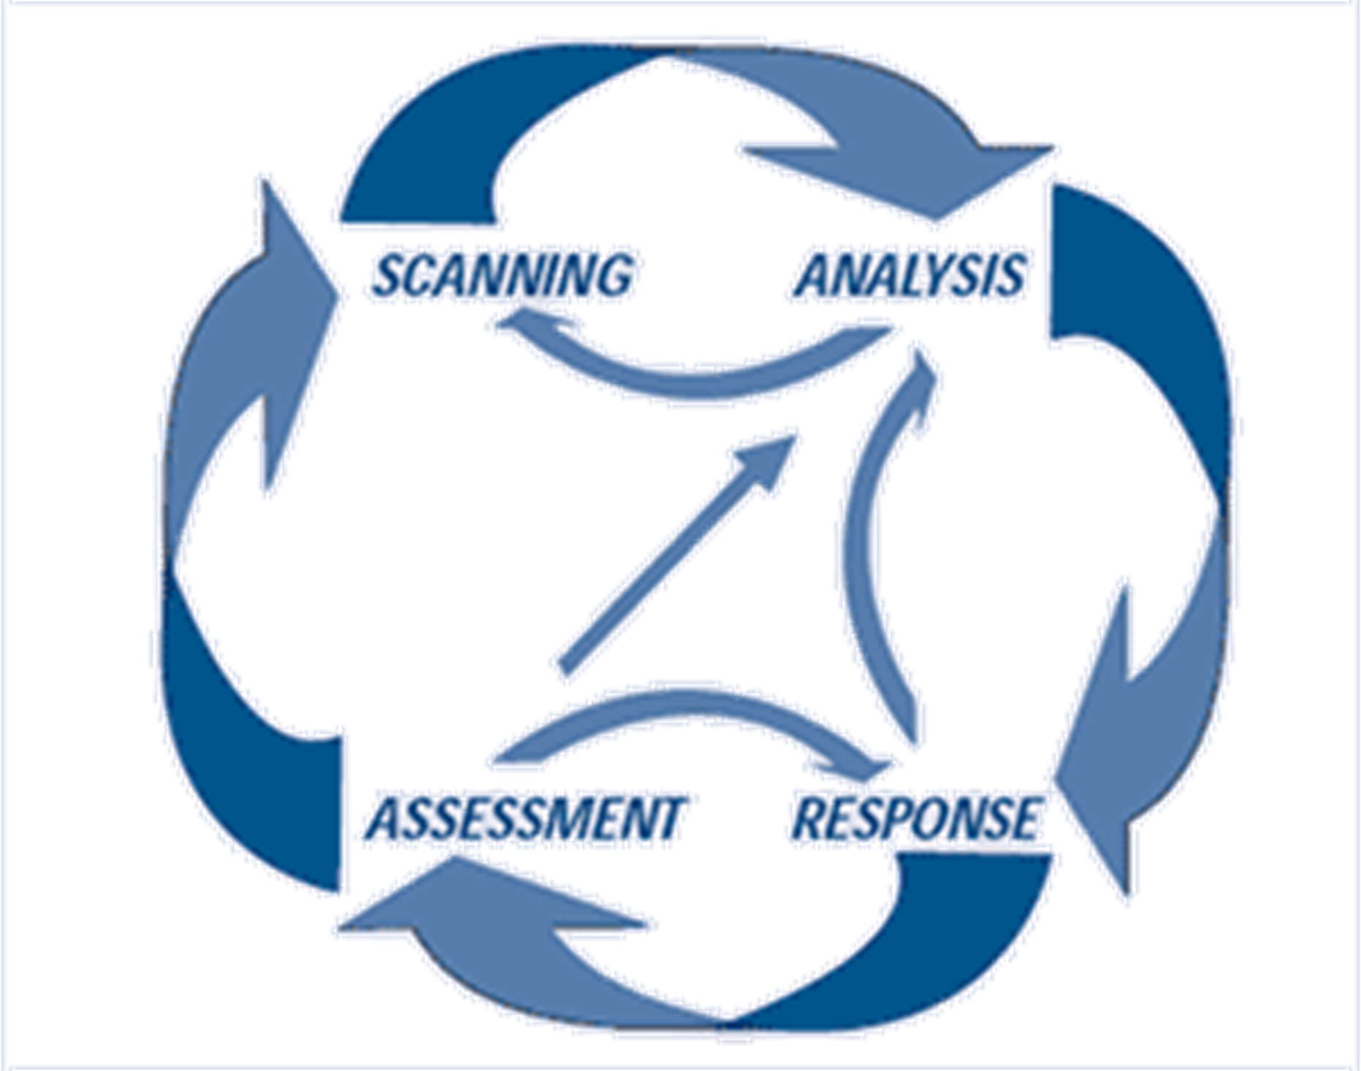
Enfoques de solución del problema delictivo
para la prevención inteligente
Modelo BASE (SARA por sus siglas en inglés)
Modelo SARA: es un método usado de forma habitual y vinculado a la actividad policial orientada a la resolución de problemas (desarrollado por el profesor Herman Goldstein).
Incluye los siguientes cuatro elementos: Escaneado (Scanning), Análisis (Analysis), Respuesta (Response) y Valoración (Assessment).
(B) Búsqueda: Identificar los problemas recurrentes que preocupan a la opinión pública y a la policía; Seleccionar problemas para un análisis más detallado; Identificar las consecuencias para la comunidad y la policía.
(A) Análisis: Identificar y comprender los eventos y las condiciones que preceden y acompañan al problema; identificar los datos relevantes que deben recopilarse; desarrollar una hipótesis de trabajo sobre por qué sucede el problema.
(S) Solución: Investigar qué han hecho otras comunidades con problemas parecidos (y cuáles fueron los resultados); trazar un plan de respuesta e identificar a los responsables; establecer los objetivos específicos para el plan de respuesta; llevar a cabo las actividades planeadas.
(E) Evaluació: Recopilar datos cualitativos y cuantitativos anteriores y posteriores a la respuesta; determinar si se han logrado los objetivos generales y los específicos; llevar a cabo una valoración continua para garantizar la efectividad continuada de la respuesta.
http://www.popcenter.org/learning/60steps/index.cfm?page=Welcome
26
Notes:
BASE es la traducción aceptada por el POP https://popcenter.asu.edu/sites/default/files/library/reading/PDFs/60_pasos.pdf

Slide 27
Modelo 5ls de Ekblom
La metodología de resolución de problemas relacionados con la delincuencia 5Is del profesor Paul Ekblom se utiliza con mucha frecuencia. Cubre los siguientes aspectos: Inteligencia, Intervención, Implementación, Implicación e Impacto.
Inteligencia: Recopilar y analizar información de causas de la delincuencia, modus operandi, factores de riesgo y protección
Intervención: Bloquear, interrumpir o debilitar las causas identificadas a través de la prevención, la participación de diversos sectores públicos y sociales.
Implementación: Convertir los principios de intervención en métodos prácticos que se adecuen al contexto local, cuenten con perspectiva ética, se rijan por la perspectiva de género y derechos humanos, atiendan las necesidades colectivas e individuales.
Involucramiento: movilizar a otros organismos, empresas e individuos para que desempeñen su función en la implementación de la intervención, más que intervenir directamente en las causas del delito.
Impacto: naturaleza de la evaluación (cómo se evaluó el proyecto, por quién, si era de fiar, si la evaluación era sistemática e independiente, y qué tipo de diseño de la evaluación se empleó).
27
http://www.designagainstcrime.com/files/crimeframeworks/04_5i_framework.pdf

Slide 28
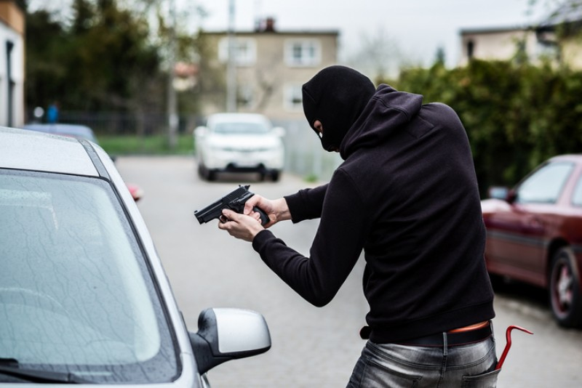
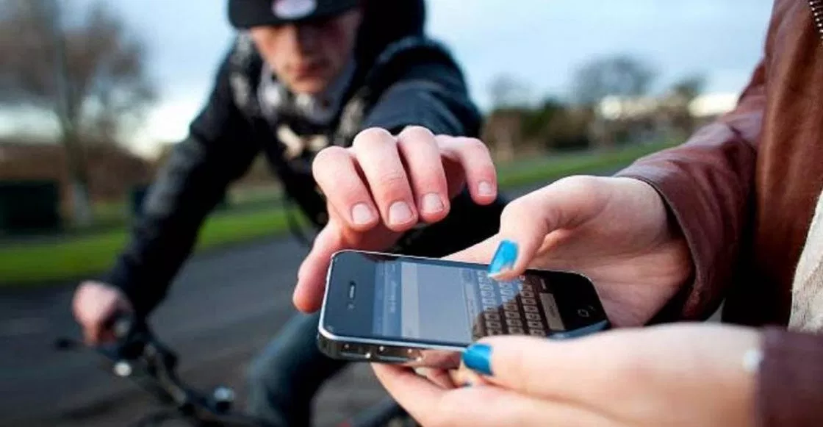
Ejercicio para resolver:
BASE, 5ls , DRIVE, Auditorías de Seguridad
Presente a la clase el siguiente vídeo:
Prevención de Hurtos https://www.youtube.com/watch?v=kVqPUnB6HJo
¿Qué datos se necesitarán para analizar el problema con mayor detalle?
¿Cómo decidiría qué se debe hacer para responder?
¿Qué pasos podrían ser necesarios para desarrollar una respuesta a este problema?
¿Qué agencias e individuos podrían ser de utilidad para involucrarse?
¿Cómo determinaría el impacto, recordando el considerar tanto el proceso como la evaluación de impacto?
Identifiquen los posibles niveles primarios, secundarios y terciarios de prevención del delito.
OJO: ¡No se olviden del enfoque de género!
Notes:
Divida la clase en pequeños grupos (4-5 estudiantes por grupo). Pida a la cuarta parte de los grupos que aplique el enfoque 5Is; a otra parte, el modelo BASE; a otro grupo, el enfoque DRIVE y a los grupos restantes que utilicen el enfoque de Auditorías. Reconozca que se trata de un hecho muy amplio, pero que ello es parte del ejercicio para que el grupo reflexione sobre el tipo de información que se necesitaría durante el desarrollo de los elementos clave de cada enfoque de resolución de problemas.

Slide 29
Fuentes de evidencia
La Campbell Collaboration
En el año 2000, un grupo de criminólogos estableció la Campbell Collaboration a fin de desarrollar una base de evidencia para la prevención del delito. Se trata de una red de investigación internacional, sin fines de lucro, que se enorgullece de dirigir y publicar revisiones sistemáticas y de alta calidad sobre de intervenciones relacionadas con la delincuencia y la justicia, la educación, el desarrollo internacional y el bienestar social (Campbell Collaboration, 2016).
Sitio: http://www.campbellcollaboration.org/
CrimeSolutions.gov
Es una base de datos del Instituto Nacional de Justicia de Estados Unidos, que identifica y califica programas, prácticas e intervenciones relacionadas con el sistema de seguridad y justicia, incluidas las que se refieren a las víctimas del delito.
El criterio para incorporar programas y prácticas radica en la existencia de evaluaciones y meta-análisis rigurosos con el fin de informar a los profesionales y a los responsables de la formulación de políticas sobre qué funciona, qué no funciona y qué es prometedor. Parte de la premisa de conocimiento accesible que puede utilizarse por las comunidades para ayudar a resolver actividades delictivas que les afectan.
Sitio: https://www.crimesolutions.gov/default.aspx

Slide 30
EMMIE
Efecto | Impacto sobre la delincuencia | Constatar si la evidencia sugiere que la intervención supuso un aumento, una reducción o no tuvo ningún impacto sobre la delincuencia.
Mecanismo | Cómo funciona | ¿Qué elementos de la intervención podrían explicar sus efectos?
Moderadores | Dónde funciona | ¿En qué circunstancias y contextos es probable que la intervención funcione/no funcione?
Implementación | Cómo hacerlo | ¿Qué condiciones deberían tenerse en cuenta al implementar una intervención a escala local?
Coste Económico | Cuánto cuesta | ¿Cuáles son los costes directos o indirectos asociados con la intervención y existen pruebas de su rentabilidad?
Source: http://whatworks.college.police.uk/toolkit/About-the-Crime-Reduction-Toolkit/Pages/About.aspx
Notes:
Los académicos del University College London han desarrollado el sistema de calificación y clasificación conocido como EMMIE. Al proporcionar una idea de la forma en que funciona una intervención, las variables de moderación y cuánto cuesta, EMMIE es más útil para determinar las decisiones de los responsables políticos que simplemente esbozar si funciona o no.

Slide 31
América Latina y El Caribe
Infosegura
Es un proyecto regional especializado en la gestión de información basada en evidencia para fortalecer la formulación y el seguimiento de políticas públicas en materia de seguridad ciudadana en América Central y República Dominicana. Trabaja parar mejorar la calidad de la información en seguridad ciudadana en la región, promover su análisis y uso como insumo para la política pública e incrementar la coordinación y colaboración regional en estrategias estatales de seguridad ciudadana.
www.infosegura.org
Fórum Brasileiro de Segurança Pública
É uma organização não-governamental, apartidária, e sem fins lucrativos, que se dedica a construir um ambiente de referência e cooperação técnica na área da segurança pública. A organização é integrada por pesquisadores, cientistas sociais, gestores públicos, policiais federais, civis e militares, operadores da justiça e profissionais de entidades da sociedade civil que juntos contribuem para dar transparência às informações sobre violência e políticas de segurança e encontrar soluções baseadas em evidências.
http://forumseguranca.org.br/
Banco de Buenas Prácticas – Fundación Paz Ciudadana
Promueve buenas prácticas en análisis criminal y el intercambio de experiencias entre municipios, policías y fiscalías o ministerios públicos en los países de la región
https://pazciudadana.cl/banco-de-buenas-practicas/

Slide 32
Resumen
¿Cuáles son los cuatro tipos de prevención del delito de acuerdo con los Estándares Internacionales.
¿Cómo podrían las agencias de justicia penal prevenir el delito y por qué estos enfoques podrían tener beneficios limitados para la prevención del delito?
¿Cuáles son los tres elementos del triángulo del delito?
¿Qué cambios en nuestras ”Actividades Ruinariost" aumentaron las oportunidades de delincuencia en la última parte del siglo pasado?
¿Qué es el control social informal y cuáles son algunos ejemplos?
¿Cuáles son los desafíos de implementar la prevención social del delito?
¿Cuáles son algunos programas de intervención temprana?
Notes:
Conclusión del Módulo. Este ejercicio final hace que los estudiantes reflexionen sobre los elementos clave del Módulo.

Slide 33
Algunas respuestas
¿Cuáles son los cuatro tipos de prevención del delito de acuerdo con los Estándares Internacionales.
Basada en el Desarrollo o Social
Comunitaria
Situacional
Aplicación de la Ley/Sistema Penal
¿Cómo podrían las agencias de justicia penal prevenir el delito y por qué estos enfoques podrían tener beneficios limitados para la prevención del delito?
Incapacitación, disuación, rehabilitación. Siempre después de que el delito ha sido cometido.
¿Cuáles son los tres elementos del triángulo del delito?
Ofensor Motivado
Víctima y obhetivo adecuado
Ausencia de un guardian capaz
¿Qué cambios en nuestras ”Actividades Rutinarias" aumentaron las oportunidades de delincuencia en la última parte del siglo pasado?
Rápida urbanización desordenada, dobles ingresos en las familias, incremento de la riqueza, peso de los objetos de comsumo
¿Qué es el control social informal y cuáles son algunos ejemplos?
Medidas tomadas por los residentes en respuesta al comportamiento antisocial. Eliminación de graffiti y detener el comportamiento antisocial.
¿Cuáles son los desafíos de implementar la prevención social del delito?
¿Cuáles son algunos programas de intervención temprana?
Notes:
Conclusión del Módulo. Este ejercicio final hace que los estudiantes reflexionen sobre los elementos clave del Módulo.

Slide 34
Más información
@DohaDeclaration
e4j@unodc.org
unodc.org/dohadeclaration
unodc.org/e4J
Notes:
Agradezca a las/los estudiantes por su participación y motívelos a que se familiaricen ellos mismos con políticas y enfoques locales/nacionales/regionales.

